Slide 1
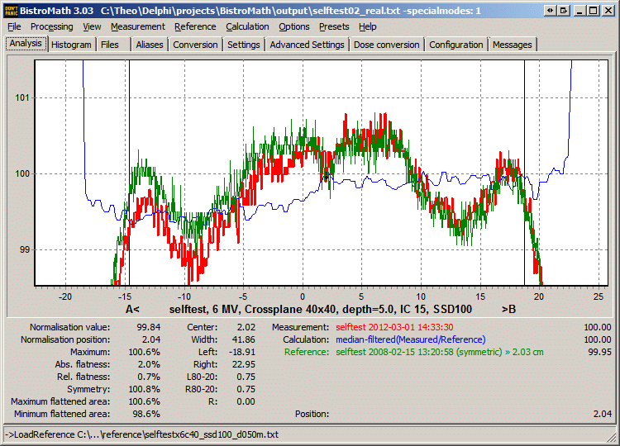
Linac profiles or: How I Learned to Stop Worrying and Love Bistromath
Theo van Soest, 12 januari 2017

Slide 2
Introductie (1)
Parameters voor gesimplificeerd, theoretisch voorbeeld
Veldgrootte
Positie
Centrum
Veldvlakheid
Symmetrie /
Normalisatieniveau

Slide 3
Introductie (2)
Afhankelijkheden
Veldgrootte volgt uit positie van flanken (veldgrenzen)
Positie afstand van centrum tot referentiepunt (origin)
Centrum gemiddelde van positie van flanken (?)
Veldvlakheid alleen binnen analysegebied (veldgrenzen?)
Symmetrie afwijking ten opzichte van norm van symmetrisch gelegen punten rondom centrum
Normalisatie waarde in centrum(?)

Slide 4
Introductie (3)
Wat is “goed”?
Absolute afwijkingen ten opzichte van norm? en / of
Vergelijken met commissioning/TPS data (referentie)?

Slide 5
Introductie (4)
Keuze in UMCU voor QA: vergelijken met referentie
Werkt voor elk profiel en elke pdd
Werkt ook voor veldvormen die buiten conventionele criteria vallen (BM, FFF).

Slide 6
Introductie (5)
vergelijken met referentie: complicaties
Profielen hebben niet zelfde centrum
Referentie (mogelijk) ongewenst asymmetrisch
Hoe te vergelijken?

Slide 7
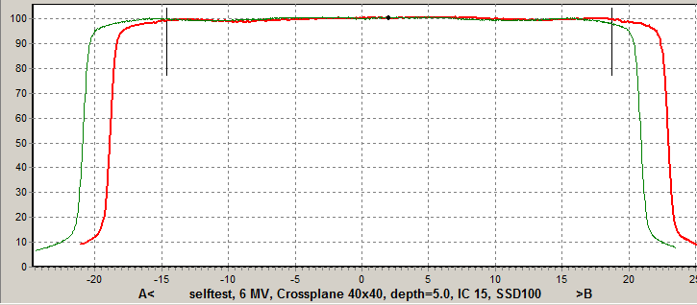
Introductie (6)
Praktijkvoorbeeld
Referentie moet opgeschoven worden
Referentie (mogelijk) ongewenst asymmetrisch
In penumbra-gebied geen zicht op fluentie → analysegebied kleiner
Ruis
Kleine verschillen
Hoe te vergelijken?

Slide 8
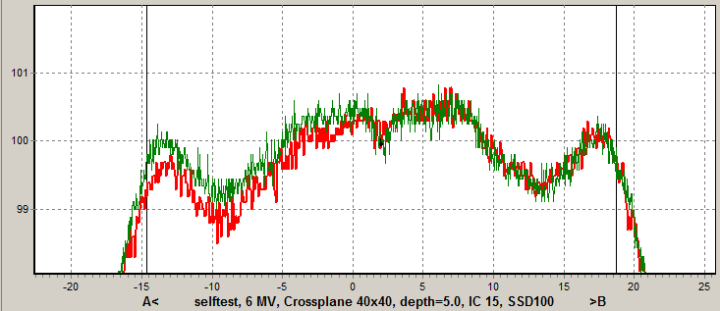
Introductie (7)
Praktijkvoorbeeld
Ingezoomd
Referentie uitgelijnd op basis van centrum
Referentie (mogelijk) ongewenst asymmetrisch
Ruis
Relatieve afwijking veel kleiner dan absolute veldvlakheid
Hoe te vergelijken?

Slide 9
Introductie (8)
Een oplossing: beoordeel de deling van beide profielen
Referentie uitgelijnd op basis van centrum
Referentie nog steeds (mogelijk) ongewenst asymmetrisch
Deling geeft relatieve veldvlakheid
Symmetrie volgt nog steeds uit gemeten profiel

Slide 10
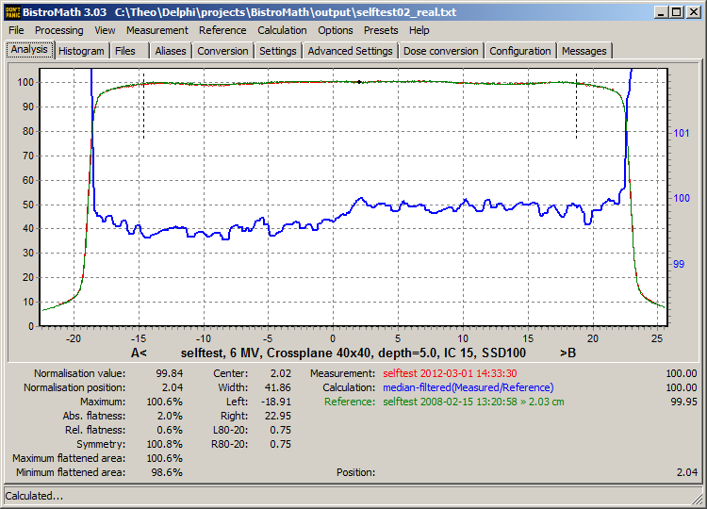
Stop Worrying
BistroMath
Kan overweg met bijna alle gebruikte bestandsformaten
Referentie symmetrisch gemaakt
Geavanceerde filtering
NCS-8 implementatie
Werkt ook met variabele stapgrootte
Automatisch inlezen juiste referentie
Alle karakteristieken bereikbaar en configureerbaar
Geen commerciële alternatieven beschikbaar

Slide 11
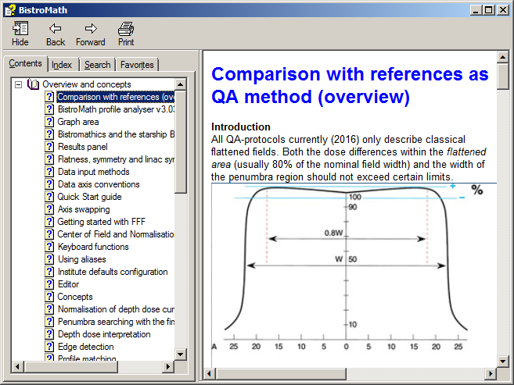
and Love BistroMath
F1 = RTFM (contextgevoelig)

Slide 12
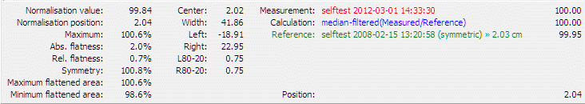
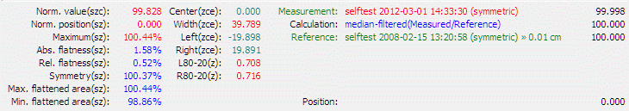
Concepten (1)
Resultaten
Met standaardinstellingen
Met afwijkende keuzes (voorbeeld):
SSD gewijzigd (z)
profiel symmetrisch gemaakt (s)
profiel gecentreerd (c)
Randdetectie gebruikt (e)
extra decimaal

Slide 13
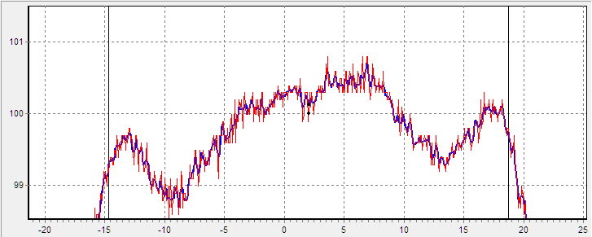
Concepten (2)
Filtering met tweedegraads polynoom
Breedte afstelbaar op gebruikte detector
Gepresenteerde resultaten worden altijd gehaald uit gefilterde curve
Voor deling en gamma wordt mediaanfilter gebruikt

Slide 14
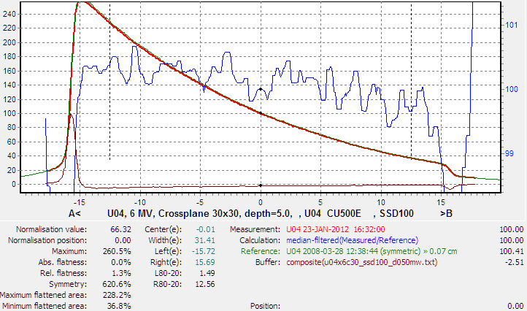
Concepten (3)
Randdetectie met (top van) eerste afgeleide of sigmoïd

Slide 15
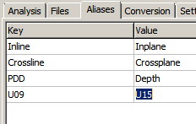
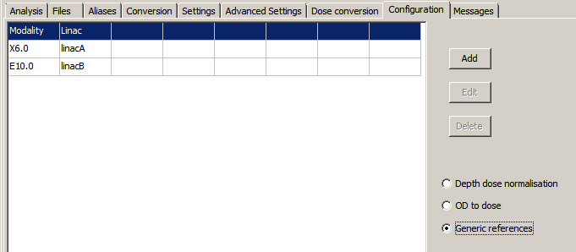
Concepten (4)
Vergelijken met andere toestellen
Per toestel
Per bundel

Slide 16

Concepten (5)
Tijdelijke referentie
Handig bij afregelen van bundel of vergelijken met andere bundel
Wordt alleen gebruikt als curve “acceptabel” is.

Slide 17
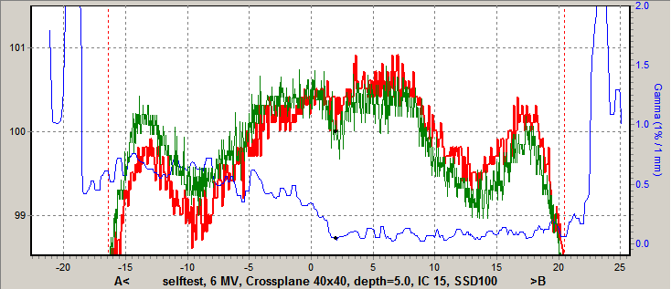
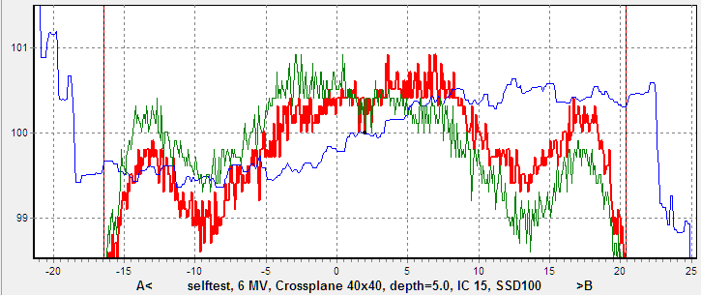
Toepassingen (1)
Gamma-analyse
Standaardmethode voor Tomoscan

Slide 18
Toepassingen (2)
Meting spiegelen naar referentie

Slide 19
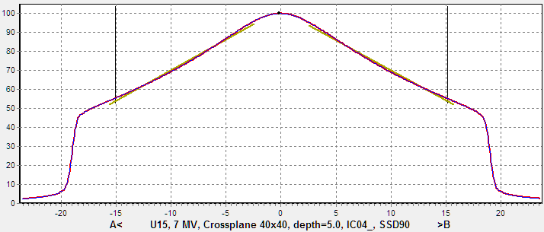
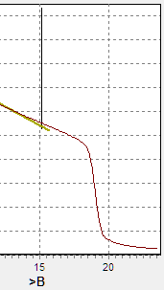
Toepassingen (3)
FFF-detectie
Resultaat sigmoïdmodel in buffer

Slide 20
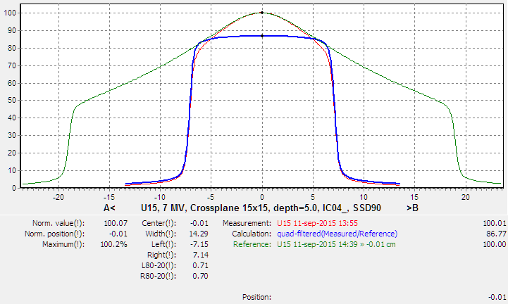
Toepassingen (4)
FFF: kunstmatig profiel
G. Budgell et al: IPEM topical report 1:
guidance on implementing flattening filter free (FFF) radiotherapy;
Phys. Med. Biol. 61 (2016) 8360-8394

Slide 21
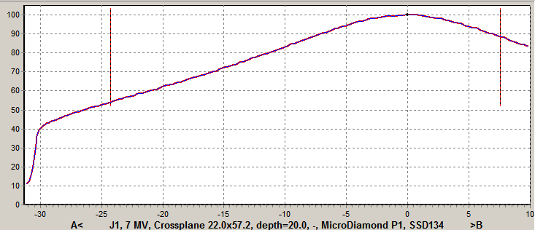
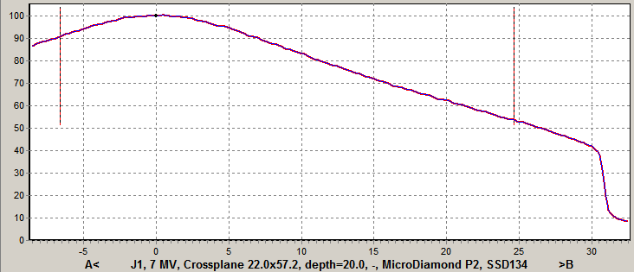
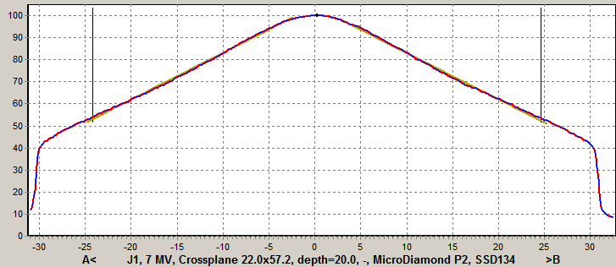
Toepassingen (5)
MRL: partiële profielen

Slide 22
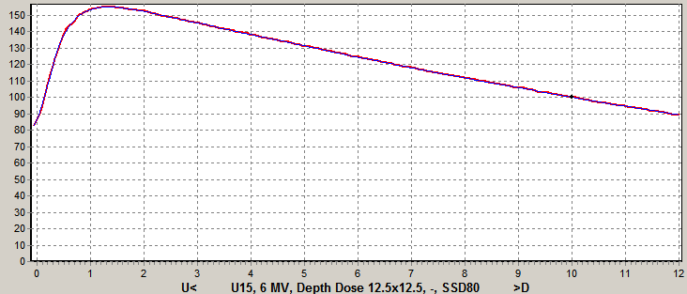
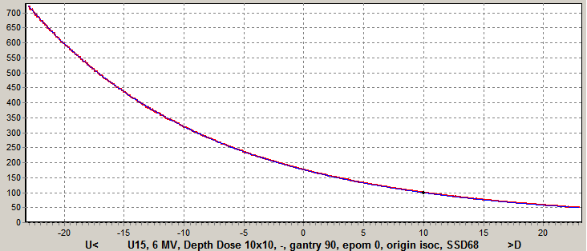
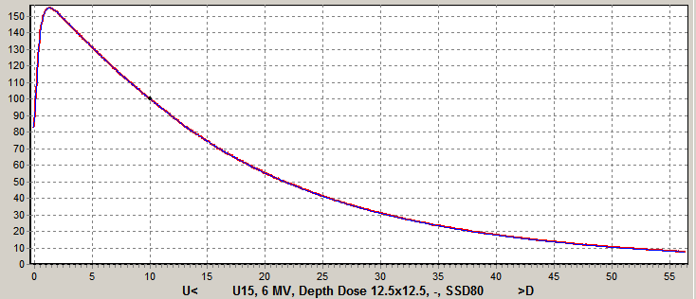
Toepassingen (6)
MRL: partiële pdd’s
Meting SS80
Meting SSD68
Gereconstrueerd naar SSD100 (instelbaar)

